Slide 1

Муниципальное дошкольное образовательное автономное учреждение "Детский сад №106 "Анютины глазки" комбинированного вида" г. Орска
Дидактическое пособие из бросового материала «Забавный осьминог»
(для детей 2-3 лет)
Выполнила воспитатель:
Овчинникова Анастасия Юрьевна
Орск, 2024 г

Slide 2
«Забавный осьминог»
Цель: учить детей различать шарики по цвету с помощью операции сравнения.
Задачи:
развивать моторику рук, тактильные ощущения;
развивать моторику кистей пальцев рук;
формировать зрительно-моторную координацию на основе действий;
учить различать и называть цвета;
закреплять у детей умение группировать и соотносить однородные предметы по цвету.

Slide 3
ОПИСАНИЕ ПОСОБИЯ.
Данное игровое пособие состоит из плотного картона, на которое приклеены половинки больших покрашенных пенопластовых шаров. Так же на картоне приклеены на липучки маленькие разноцветные пенопластовые шарики. Большие и маленькие шары обклеены липучками, для того чтобы дети могли крепить их к друг другу.

Slide 4
Возможные варианты использования игрового пособия.
«Один и много»
Цель: учить сравнивать количество шариков.
Воспитатель предлагает детям прикрепить определенное количество шариков на определенные цвет большого.
2. Пальчиковые игры с шариками
Цель: совершенствование мелкой моторики; формирование способности соотносить слово с действием; развитие внимания и памяти

Slide 5
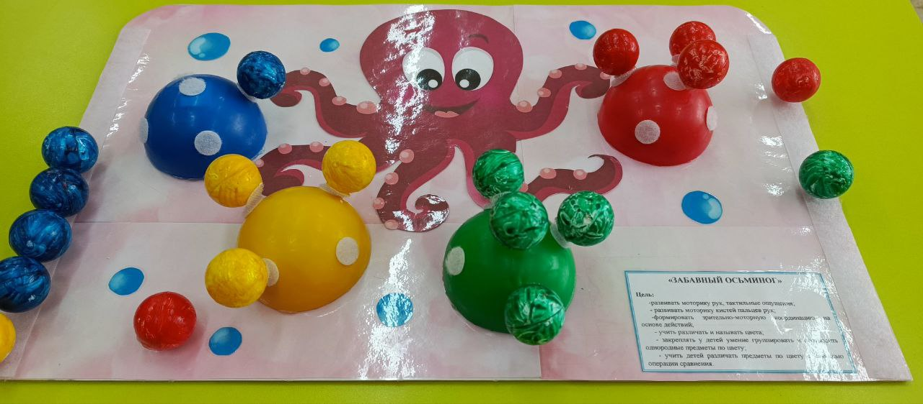

Slide 6
